Slide 1
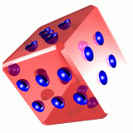
Теория вероятностей, или наука угадывать

Slide 2
Замечательно, что наука, которая началась с рассмотрения азартных игр, обещает стать наиболее важным объектом человеческого знания... Ведь по большей части важнейшие жизненные вопросы являются на самом деле лишь задачами теории вероятностей . Пьер Лаплас

Slide 3
Теория вероятностей
Теория вероятностей - раздел математики, изучающий закономерности случайных явлений: случайные события, случайные величины, их свойства и операции над ними.

Slide 4
Событие
Событие - это явление, о котором можно сказать, что оно происходит или не происходит при определенных условиях.

Slide 5
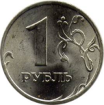
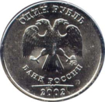
Испытание
Испытания - это условия, в результате которых происходит или не происходит событие.
Например:
Испытание - подбрасывание монеты События: А – {появление герба}, В – {появление решки}

Slide 6
Типы событий
ДОСТОВЕРНОЕ
СЛУЧАЙНОЕ
НЕВОЗМОЖНОЕ
Событие
Называется достоверным,
если оно обязательно произойдет в
результате
данного испытания.
Случайным
называют
событие которое может
произойти или не произойти в
результате
некоторого
испытания.
Событие называется невозможным,
если оно не
может произойти
в результате
данного испытания.

Slide 7
Примеры событий
ДОСТОВЕРНОЕ СЛУЧАЙНОЕ НЕВОЗМОЖНОЕ
1. ПОСЛЕ ЗИМЫ НАСТУПАЕТ ВЕСНА.
2. ПОСЛЕ НОЧИ ПРИХОДИТ УТРО.
НАЙТИ КЛАД.
2. В ДОМЕ ЖИВЕТ СОБАКА.
З0 ФЕВРАЛЯ
ДЕНЬ РОЖДЕНИЯ.
3. СЛОВО НАЧИНАЕТСЯ С «Ь».

Slide 8
Охарактеризуйте события, о которых идет речь в приведенных заданиях как достоверные, невозможные или случайные.
1
Задумано натуральное число. Событие состоит в следующем:
а) задумано четное число;
б) задумано нечетное число;
в) задумано число, не являющееся ни четным, ни нечетным;
г) задумано число, являющееся четным или нечетным.

Slide 9
Устное задание
2
В мешках лежит 10 шаров: 3 синих, 3 белых
и 4 красных. Охарактеризуйте следующее событие:
а) из мешка вынули 4 шара и они все синие;
б) из мешка вынули 4 шара и они все красные;
в) из мешка вынули 4 шара, и все они оказались разного цвета;
г) из мешка вынули 4 шара, и среди них не оказалось шара черного цвета.

Slide 10
Полная группа
Полной группой событий называется множество таких событий, что в результате каждого испытания обязательно должно произойти хотя бы одно из них.

Slide 11
Попарно несовместимые события
Попарно несовместимые события - это события, два из которых не могут происходить одновременно.

Slide 12
Равновозможные события
Равновозможные события - это такие события, каждое из которых не имеет никаких преимуществ в появлении чаще других во время многократных испытаний, проводимых при одинаковых условиях.

Slide 13
Пространство элементарных событий
События, образующие полную группу событий, являющиеся несовместимыми и равновозможными, образуют пространство элементарных событий.

Slide 14
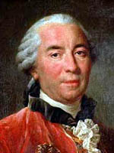
Испытания с монетой
Французский естествоиспытатель Бюффон бросал монету 4040 раз, и при этом герб выпал в 2048 случаях.
Жорж Бюффон
(1707-1788)

Slide 15
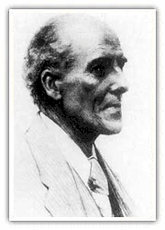
Испытания с монетой
Английский математик Карл Пирсон бросал монету 24000 раз - герб выпал 12012 раз.
Карл Пирсон
(1857-1936)

Slide 16
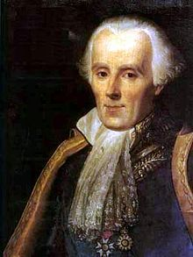
Классическое определение вероятности
Отношение числа событий, благоприятствующих появлению события А, к общему числу событий пространства, называют вероятностью события А и обозначают Р(А).
Пьер Симон Лаплас
(1749-1827)

Slide 17
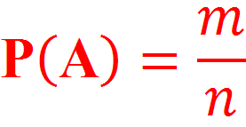
Формула вероятности
Р - от первой буквы французского слова probabilite – вероятность.
m – количество благоприятных событий
n – общее число событий пространства

Slide 18
Пример. Подбрасываем две одинаковые монеты. Какова вероятность того, что они упадут на одну и ту же сторону?
Решение
Опыт имеет четыре
равновозможных исхода:
1) обе монеты упадут на «орла»;
2) обе монеты упадут на «решку»;
3) первая монета упадет на «орла», вторая на «решку»;
4) первая монета упадет на «решку», вторая на «орла».
Из них благоприятными будут два исхода.

Slide 19
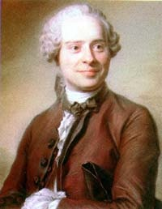
Ошибка Даламбера.
Великий французский философ и математик Даламбер вошел в историю теории вероятностей со своей знаменитой ошибкой, суть которой в том, что он неверно определил равновозможность исходов в опыте всего с двумя монетами!
Жан Лерон Даламбер
(1717 -1783)

Slide 20
Свойства вероятности.
Вероятность достоверного события равна
Вероятность невозможного события равна
Вероятность события А не меньше , но не больше
1
0
0
1

Slide 21
Свойства вероятности.
P(U) = 1 (U – достоверное событие);
P(V) = 0 (V – невозможное событие);
0 ≤ P(A) ≤ 1.

Slide 22


Практикум по решению задач.
Задача 1.
Наблюдения показывают, что в среднем среди 1000 новорожденных детей 514 мальчиков. Какова вероятность рождения мальчика в такой серии наблюдений?
Решение.
А – {Рождение мальчика}
n – количество благоприятных событий
m – общее количество событий

Slide 23
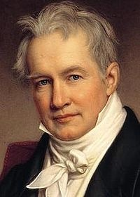
Вероятность в демографии
Александр фон Гумбольдт (1769-1859)
Пьер Симон Лаплас
(1749-1827)

Slide 24
Заполните таблицу:
Задача 2.
№ задания | Испытание | Число возможных исходов испытания (n) | Событие А | Число исходов, благоприятст- вующих событию (m) | Вероят- ность события Р(А)=m/n
1 | Подбрасывание игрального кубика |  | Выпавшее число очков нечетно
2 | Подбрасывание игрального кубика |  | Выпавшее число очков кратно трем
3 | Раскручивание стрелки рулетки, разделенной на 8 равных секторов, занумерованных числами от 1 до 8 |  | Остановка стрелки на секторе с номером, кратным 4
4 | Игра в лотерею (1500 билетов, из которых 120 выигрышных) |  | Выиграли, купив один билет
6
3
6
2
8
2
1500
120

Slide 25
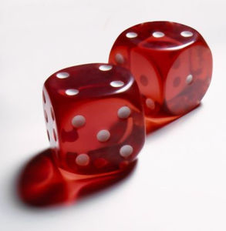
Практикум по решению задач.
Задача 3.
При игре в нарды бросают 2 игральных кубика. Какова вероятность того, что на обоих кубиках выпадут одинаковые числа?

Slide 26

Решение. Составим таблицу.
 | 1 | 2 | 3 | 4 | 5 | 6
1 | 11 | 21 | 31 | 41 | 51 | 61
2 | 12 | 22 | 32 | 42 | 52 | 62
3 | 13 | 23 | 33 | 43 | 53 | 63
4 | 14 | 24 | 34 | 44 | 54 | 64
5 | 15 | 25 | 35 | 45 | 55 | 65
6 | 16 | 26 | 36 | 46 | 56 | 66
Вероятность:
P(A)=

Slide 27
Практикум по решению задач.
Задача 4.
Из карточек составили слово «статистика». Какую карточку с буквой вероятнее всего вытащить? Какие события равновероятные?
а
а
т
т
и
к
с
и
т
с

Slide 28

Решение.
В слове «статистика» всего 10 букв.
Буква «с» встречается 2 раза – P(С) =
буква «т» встречается 3 раза – P(Т) =
буква «а» встречается 2 раза – P(А) =
буква «и» встречается 2 раза –P(И) =
буква «к» встречается 1 раз – P(К) =

Slide 29
Практикум по решению задач.
Задача 5.
В коробке 4 синих, 3 белых и 2 желтых фишки. Они тщательно перемешиваются, и наудачу извлекается одна из них. Найдите вероятность того, что она окажется: а) белой; б) желтой; в) не желтой.

Slide 30
Решение
а) Мы имеем всевозможных случаев 9. Благоприятствующих событий 3. Вероятность равна:
P=3:9=
б) Мы имеем всевозможных случаев 9. Благоприятствующих событий 2. Вероятность равна P=2:9=
в) Мы имеем всевозможных случаев 9. Благоприятствующих событий 7 (4+3). Вероятность равна P=7:9=

Slide 31
Практикум по решению задач.
Задача 6.
На четырех карточках написаны буквы О, Л, Е, Т. Карточки перевернули и перемешали. Затем открыли наугад последовательно эти карточки и положили в ряд. Какова вероятность того, что получится слово «ЛЕТО»?
т
е
л
о

Slide 32
Практикум по решению задач.
Задача 6.
Решение.
Исходы – все возможные перестановки из четырех элементов (О, Л, Е, Т); общее число исходов:
Событие А - {после открытия карточек получится слово «ЛЕТО»}:

Slide 33
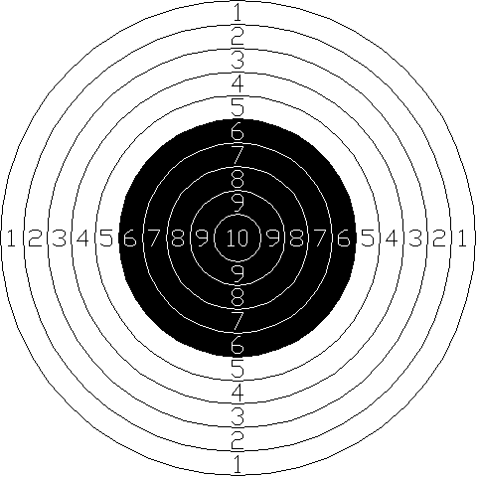
Практикум по решению задач.
Задача 7.
При стрельбе из винтовки вероятность попадания в цель равна 0,85. Найти вероятное число попаданий, если всего было произведено 120 выстрелов.
Решение.

Slide 34
Использованные источники
Я. Перельман. Занимательная геометрия на вольном воздухе и дома. - М, 2012.
2. Башмаков, М.И. Математика: учебник для учреждений нач. и сред. проф. образования / М.И.Башмаков – 8-е изд., стер. - М.: Академия, 2013.-256 c.
3. Математика. 10-11 классы: элективный курс «В мире случайных закономерностей» / ав.-сост. В.Н. Студенецкая и др. – Волгоград: Учитель, 2007. – 126 с.

